Slide 1
Vagrant

Slide 2
План занятия
Виртуализация vs Контейнеризация
Типы гипервизоров
Популярные гипервизоры
Сложности работы с ВМ
Vagrant

Slide 3
Предпосылки
На сервере работают два приложения. Как они могут помешать друг другу?
Убить процесс
Занять всю RAM / весь CPU
Удалить файлы
Влезть в память
Зависеть от разных библиотек
Нужно изолировать процессы, их файлы и зависимости!

Slide 4
Виртуализация vs Контейнеризация
Виртуализация серверов – процесс разделения физического сервера на несколько уникальных и изолированных виртуальных машин с помощью программного обеспечения (гипервизора).
На каждом виртуальном сервере могут независимо выполняться собственные операционные системы.

Slide 5
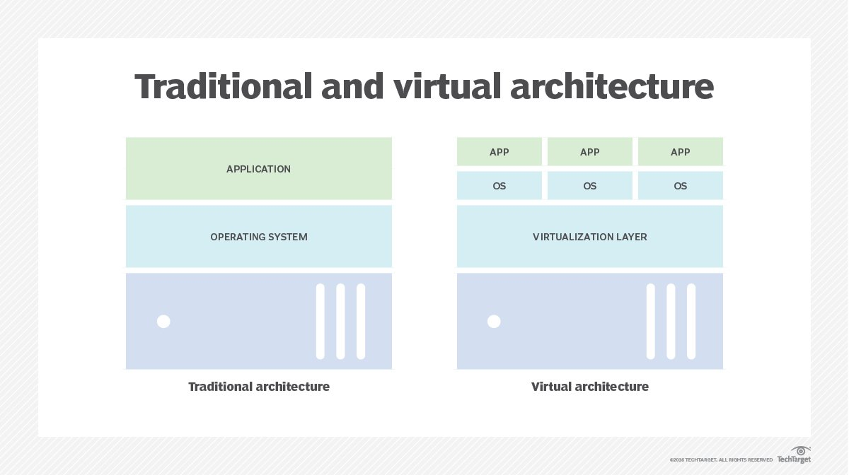
Виртуализация vs Контейнеризация

Slide 6
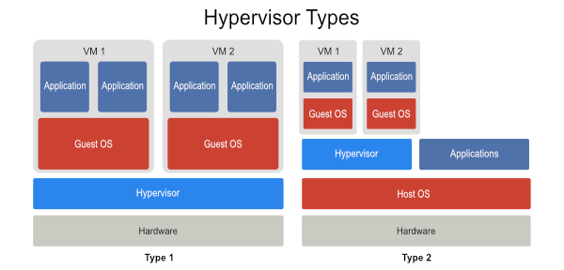
Типы гипервизоров

Slide 7
Популярные гипервизоры
Первый тип:
VMWare ESXi
Xen*
Hyper-V*
Второй тип:
VMWare Workstation
Oracle VirtualBox
KVM

Slide 8
Сложности работы с ВМ
Дольше разворачиваются
Сложно кастомизировать (больше параметров)
После запуска и установки сложнее настраивать (много руками)

Slide 9
Vagrant
Vagrant - инструмент автоматизации развертывания виртуальных машин. Работает поверх гипервизоров (нужно ставить отдельно).
В качестве конфиг-файла использует Vagrantfile (синтаксис - Ruby).
Для начала работы можем выполнить:
vagrant init
Документация - тут

